Slide 1

Від ЗНО-2018 до ЗНО-2019
деякі підсумки та перспективи
Сидоренко Олександр Леонідович,
доктор соціологічних наук, професор, член-кореспондент Національної академії педагогічних наук України

Slide 2
Реалізація особливостей ЗНО – 2018
ДПА у формі ЗНО
з української мови і літератури для всіх закладів освіти
9 299 учасників – 2 084 персоналу
(в т.ч. ЗПТО – 1 531 особа;
ЗВО – 2 279 осіб)
Моніторингове дослідження якості початкової освіти
226 учасників з 5 установ
Магістри:
ТЗНПК, Право
для 081 «Право»,
293 «Міжнародне право»
502 учасника –
152 особи персоналу
Магістри:
Іноземні мови
864 учасника –
91 особа персоналу
Аудіювання
з іноземних мов
2 119 учасників – 11 ПТ
– 451 особа персоналу
Дослідження якості освіти PISA
129 учасників з 7 установ
Всього було охоплено – 10 553 особи; персонал – 2 084 особи

Slide 3
Конкурентоспроможність регіону

Slide 4
-
+

Slide 5
-
+

Slide 6
Вибіркові показники ЗЗСО
міст та смт Сумської області,
де кількість учасників ЗНО – 2018, складала не менше ніж 50 осіб

Slide 7
-
+

Slide 8
-
+

Slide 9
-
+

Slide 10
-
+

Slide 11
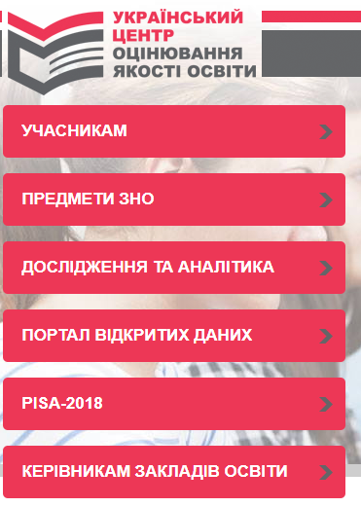
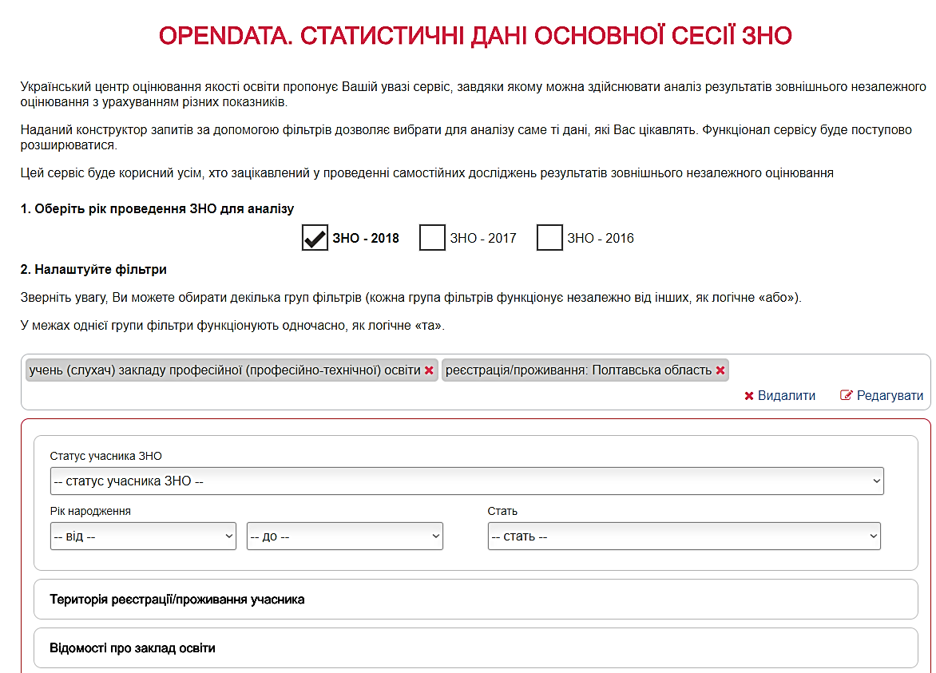
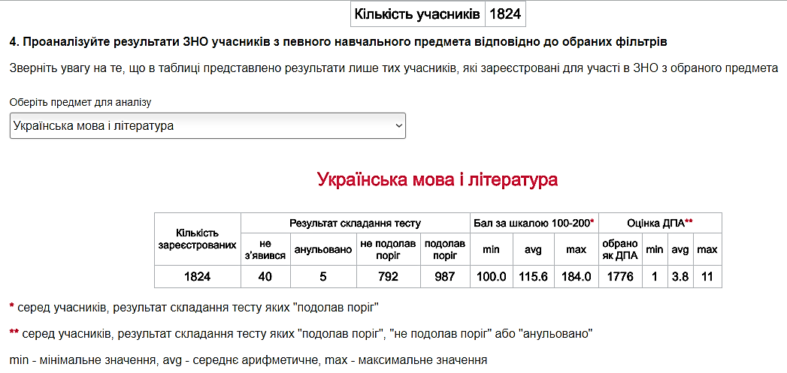
Підсумки ЗНО-2018 на сайті УЦОЯО
офіційний звіт про проведення в 2018 році ЗНО;
портал відкритих даних за результатами основної сесії ЗНО 2016-2018 рр.;
статистичні дані результатів основної сесії ЗНО 2018 року;
модуль даних для керівників закладів освіти про результати ЗНО 2018 року учнів відповідних закладів;
файл «Open Data», який містить знеособлені дані за результатами основної сесії ЗНО 2018 року.

Slide 12
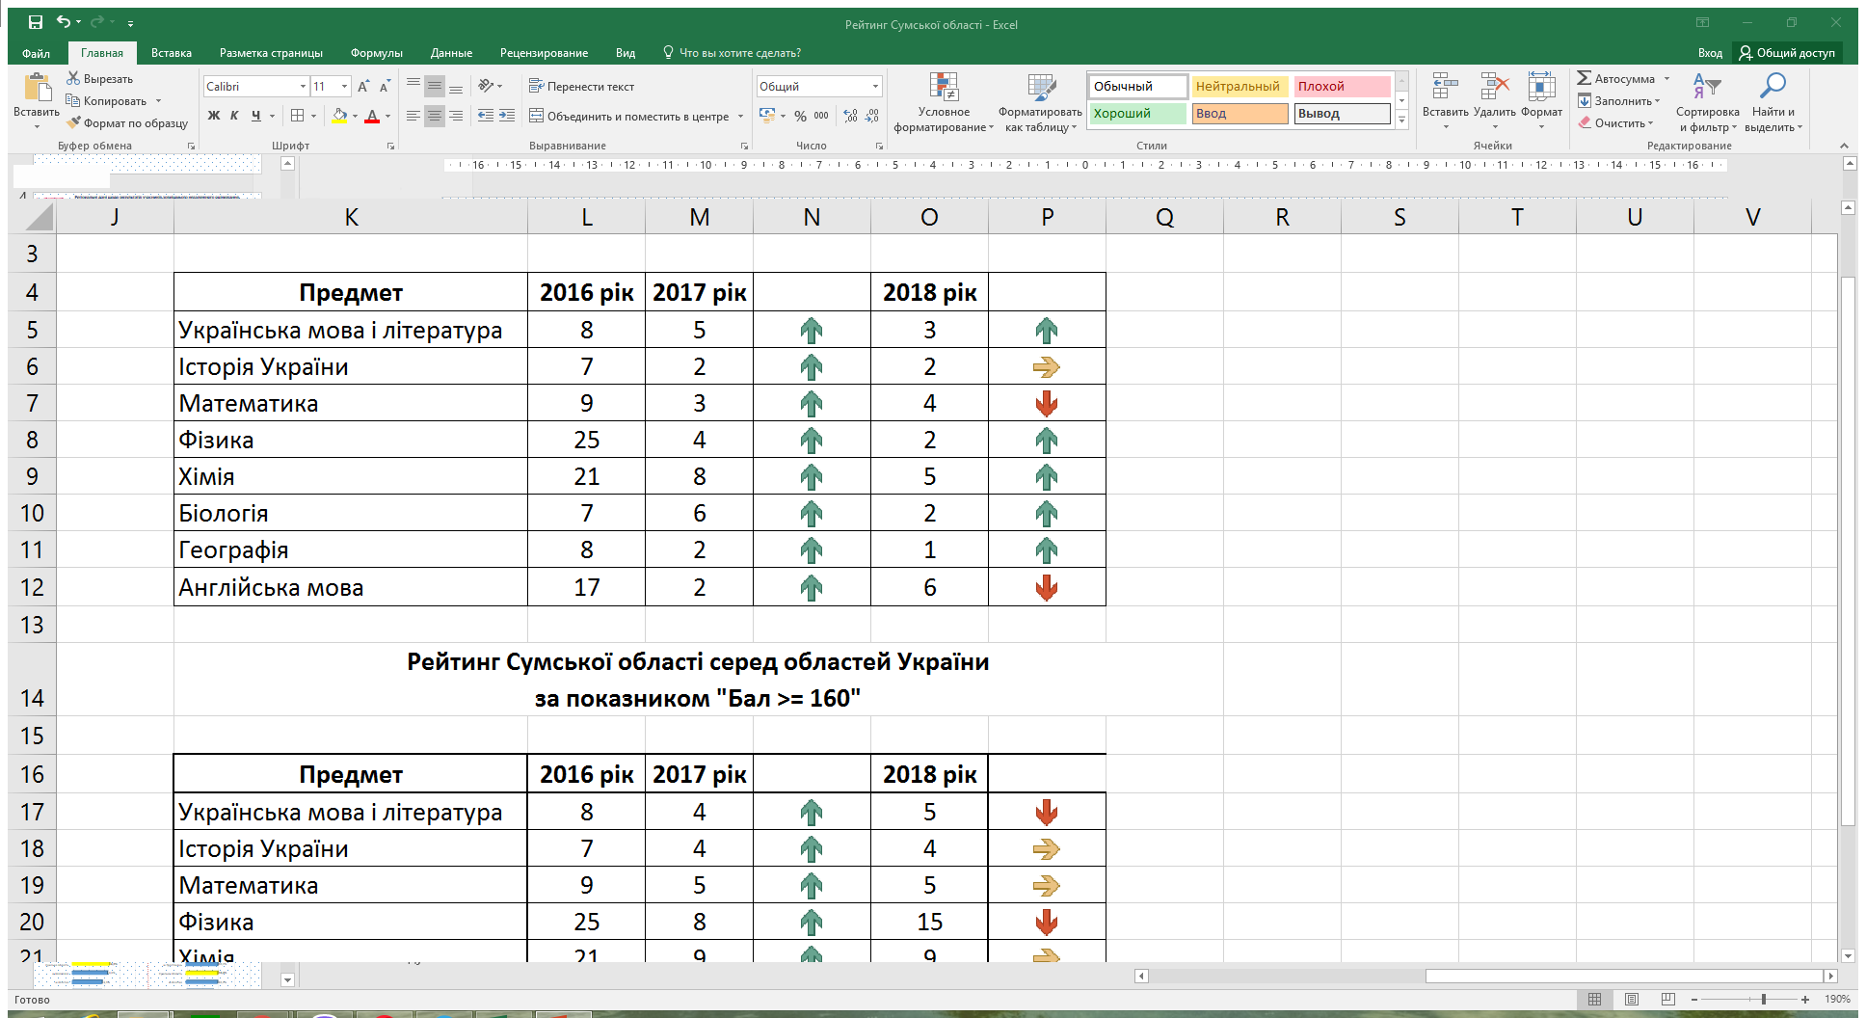
Рейтинг Сумської області серед областей України
по результатах ЗНО 2016-2018 років за показником «не склав»
(категорія: випускники ЗЗСО поточного року)

Slide 13
Деякі результати ЗНО-2018 по закладах освіти Сумської області
ЗЗСО: | (кількість учасників тестування не менша 10 осіб)
Всі учасники склали ЗНО з усіх предметів
Назва закладу |  | Середній бал з української мови і літератури
Роменська спеціалізована загальноосвітня школа I-III ступенів № 1 імені П.І.Калнишевського * |  | 181,0
Сумська спеціалізована школа І - ІІІ ступенів № 29 |  | 178,4
Сумська загальноосвітня школа І-ІІІ ступенів № 15 імені Д. Турбіна |  | 175,2
Роменська загальноосвітня школа I-III ступенів № 5 Роменської міської ради |  | 173,6
* 1 учасник ЗНО не склав 1 предмет

Slide 14
ЗЗСО з найвищим балом ЗНО-2018
Назва закладу* | Українська мова і література |  | Історія України |  | Математика |  | Англійська мова |  | Фізика |  | Хімія |  | Біологія |  | Географія
 | Кількість учасників | Середній бал | Кількість учасників | Середній бал | Кількість учасників | Середній бал | Кількість учасників | Середній бал | Кількість учасників | Середній бал | Кількість учасників | Середній бал | Кількість учасників | Середній бал | Кількість учасників | Середній бал
Сумська класична гімназія |  |  |  |  | 80 | 171,8 | 83 | 168,8 | 22 | 169,7 | 21 | 168,8 | 29 | 175,2
Роменська СЗОШ I-III ступенів № 1 імені П.І.Калнишевського | 64 | 181,0 |  |  | 37 | 166,0 |  |  |  |  |  |  |  |  | 20 | 161,1
Глухівська ЗОШ I-III ступенів № 1 | 29 | 180,9 | 19 | 162,9
Конотопська гімназія |  |  |  |  |  |  |  |  | 11 | 157,6 |  |  |  |  | 43 | 160,3
Конотопська СШ I-III ст. №12 |  |  |  |  | 21 | 163,7 |  |  |  |  |  |  |  |  | 13 | 163,8
Сумська ЗОШ І-ІІІ ступенів № 15 імені Д. Турбіна |  |  |  |  | 13 | 163,9 | 13 | 160,2
Шосткинський НВК: СШ І-ІІ ступенів - ліцей |  |  |  |  |  |  |  |  | 14 | 157,6 | 10 | 159,5
Кролевецька СШ I-III ступенів № 1 |  |  |  |  |  |  |  |  |  |  |  |  | 11 | 165,3
Липоводолинська СШ I-III ступенів |  |  |  |  |  |  | 20 | 157,8
Путивльська ЗОШ І-ІІІ ступенів № 1 ім. Радіка Руднєва |  |  | 14 | 168,3
Сумська гімназія № 1 |  |  |  |  |  |  |  |  |  |  | 11 | 170,5
Сумська обласна гімназія-інтернат для талановитих та творчо обдарованих дітей |  |  |  |  |  |  |  |  |  |  |  |  | 35 | 165,5
Сумська СШ І - ІІІ ступенів № 29 | 28 | 178,4
Сумська СШ І-ІІІ ступенів № 9 |  |  | 19 | 162,2
*Вибірка: кількість учасників від 10 осіб; 100% подолання порогу; найбільший середній бал по ЗЗСО

Slide 17


